Slide 1
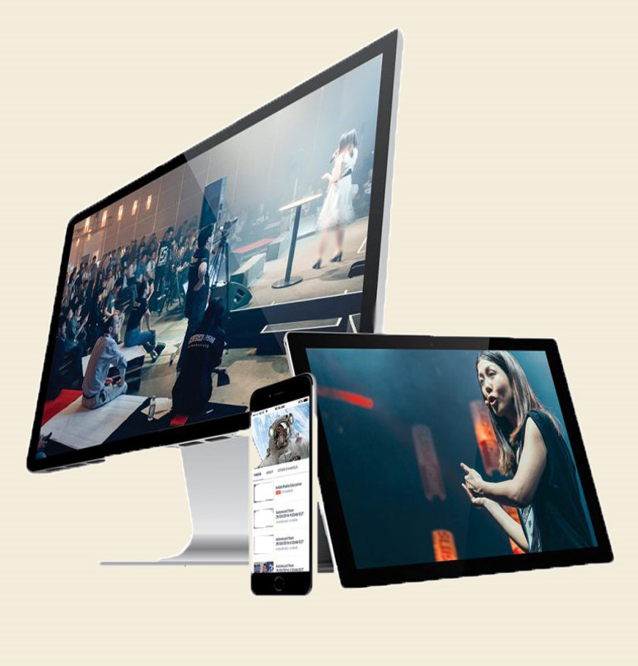
L’objet vidéo
Fairouz EL BOUALAOUI
Amal ZUGARI
Souhail AMGHAR
Issam GHOUNIMI

Slide 2
Plan
Introduction
Les formats vidéos
Les logiciels pour monter une vidéo
Les catégories des vidéos
L’usage d’une vidéo
Conclusion

Slide 3
Introduction
Le procédé de l’acquisition vidéo analogique et de sa conversion en numérique était le grand enjeu dans les années 1980. On procède donc à l’échantillonnage du signal ensuite à sa quantification et à son codage pour retrouver une suite de code en 0 et 1 qui crée une pluralité de format et ainsi un vaste ensemble de traitement des vidéos.

Slide 4
Les formats vidéo

Slide 5
Les formats vidéos
Formats analogiques
Formats numériques
Exemples:
VHS (Video Home System)
S-VHS
Hi-8
NTSC (National Television System Committee)
PAL (Phase Alternating Line)
SECAM (Séquentiel Couleur à mémoire)
Exemples:
AVI (Audio Video Interleave)
WMV (Windows Media Video)
FLV (Flash Video)
MOV (QuickTime Movie)
MP4 (MPEG Layer-4)
MKV (Matroska Video)

Slide 6
Les logiciels pour monter une video

Slide 7
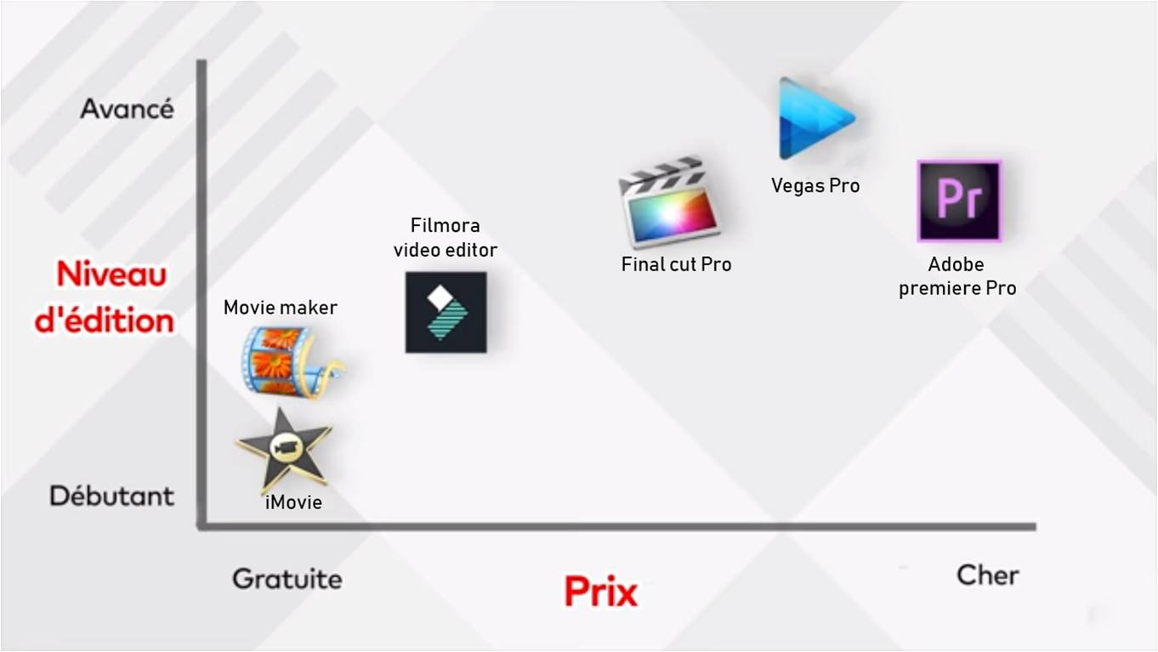
Les logiciels pour monter une vidéo

Slide 8
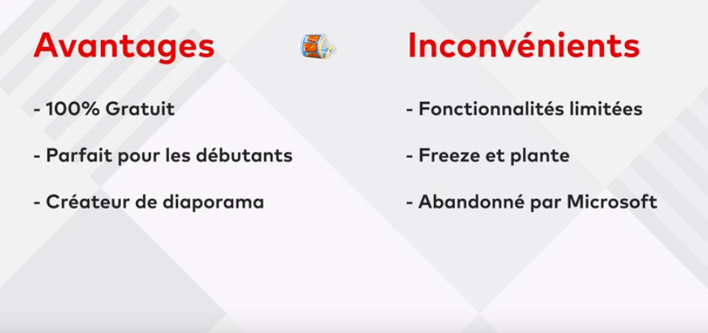

Slide 9
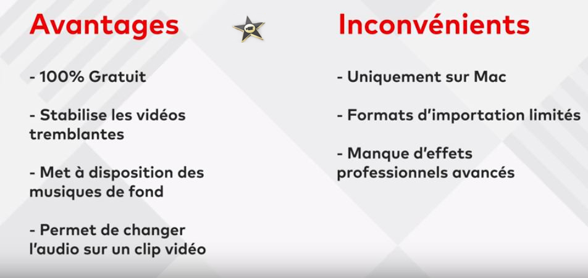

Slide 10
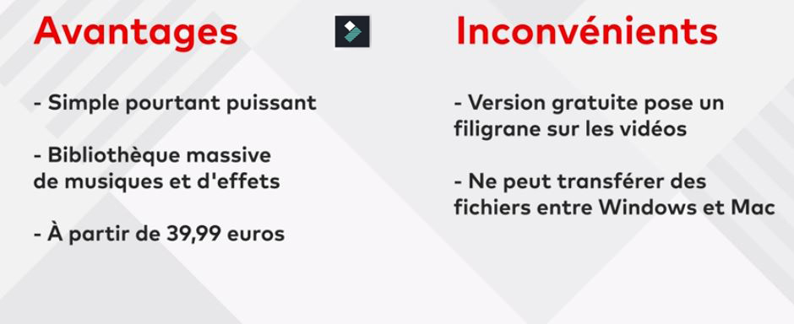

Slide 11
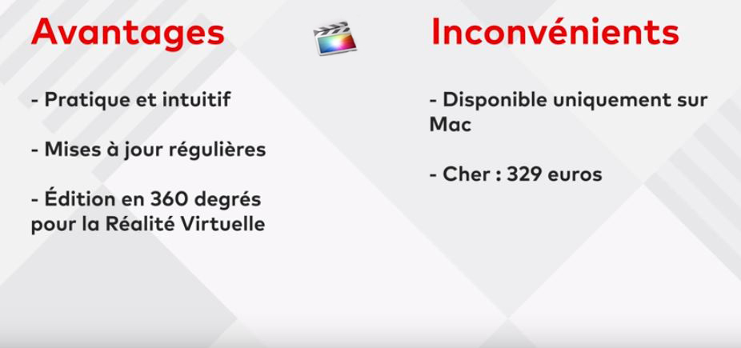

Slide 12
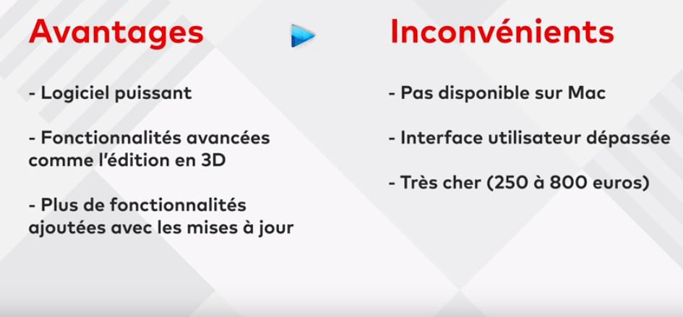

Slide 13
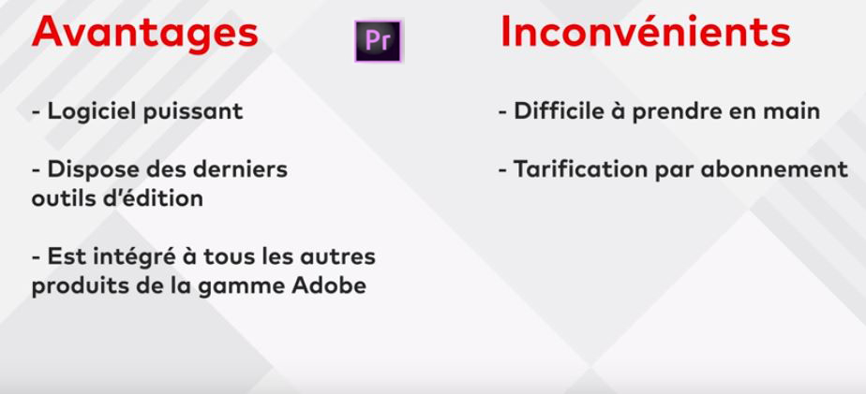

Slide 14
Les catégories des vidéos

Slide 15
Les categories des vidéos
Vidéos éducatives
Vidéos promotionnelles
Vidéos marketing
Vidéos informatives
Films Documentaires
Vidéos de divertissement

Slide 16
L’usage d’une vidéo

Slide 17
L’usage d’une vidéo
Présentation de votre produit ou de votre service: (marketing)
Présentation d’un projet
Vidéo de formation
Tutoriel
Teaser d’un événement
Une interview
ART
Activités sportives

Slide 18
Conclusion
La vidéo n’est pas simplement un montage, au delà de cela, elle véhicule un sens. La vidéo est le spectacle ultime. Une vidéo réussit traverse la technologie, tout en transmettant des messages dans le monde entier.

Slide 19
Bibliographie
https://www.eyrolles.com/Chapitres/9782212110258/chap5.pdf
https://fr.wikipedia.org/wiki/Vid%C3%A9o
https://www.reelmarketer.com/5-different-types-of-video-production/
https://fr.wikipedia.org/wiki/Vid%C3%A9o#L'acquisition_vid%C3%A9o

Slide 20
Merci!

